Slide 1
AikuistenVire
Etäryhmävalmennus
Pvm
Valmentajien nimet

Slide 2
Tapaamisen kulku
KLO Tapaamisen kulku
Orientoituminen ryhmävalmennukseen
Välitehtävän purku
KLO Tapaamisen tavoitteen asettaminen
Päivän teema
Tauko
Yhteinen keskustelu
KLO Jatko ja välitehtävä
Palaute

Slide 3

Orientoituminen ryhmävalmennukseen
Ryhmän tarkoitus ja tavoite on valmennettavan toimintakyvyn ja arjen tukeminen matalalla kynnyksellä sekä mahdollistaa vertaistuellinen kohtaaminen.
MITÄ ON TOIMINTAKYKY JA MITEN SE NÄKYY MINUSSA?
OMAN TOIMINNAN OHJAUS JA KEINOJA ARKEEN
KUORMITTUMINEN,VAHVUUDET JA VOIMAVARAT
SOSIAALISET SUHTEET JA VUOROVAIKUTUS
TUNNETAIDOT JA ITSETUNTEMUS
TULEVAISUUS JA ARJEN HALLINTA
x/xxxx
x/xxxx
x/xxxx
x/xxxx
x/xxxx
x/xxxx
= Ryhmä kokoontuu

Slide 4



Orientaatio ryhmävalmennukseen
Luottamuksellinen muuttumaton ryhmä
Noudatamme ryhmässä
turvallisen tilan periaatteita:
❤ Kunnioita muita
❤ Älä pilkkaa
❤ Älä tee oletuksia
❤ Anna tilaa
❤ Kuuntele ja opi
❤ Pyydä tarvittaessa anteeksi
Tulen ajoissa
Merkitse ajat kalenteriin
Kuvat: Papunet.

Slide 5
Välitehtävän purku
Tehtävänä oli miettiä yksi asia, joka kuormittaa itseä ja yksi asia, jota voisi kokeilla asian helpottamiseksi.
Käydään lyhyt keskustelukierros. Vaihtoehtoisesti voi kirjoittaa chat- kenttään.
Notes:
Kuvio, visuaalinen väline välitehtävään visuaaliseksi tueksi tekemiselle.

Slide 6
Sosiaaliset suhteet ja vuorovaikutus
Tavoitteena on saada ymmärrystä sosiaalisten suhteiden moniulotteisuuteen ja asioihin, mitkä vaikuttavat näihin.
Tavoitteena on saada ymmärrystä omiin sosiaalisiin taitoihin ja saada vinkkejä miten kehittää omia sosiaalisia taitoja.

Slide 7
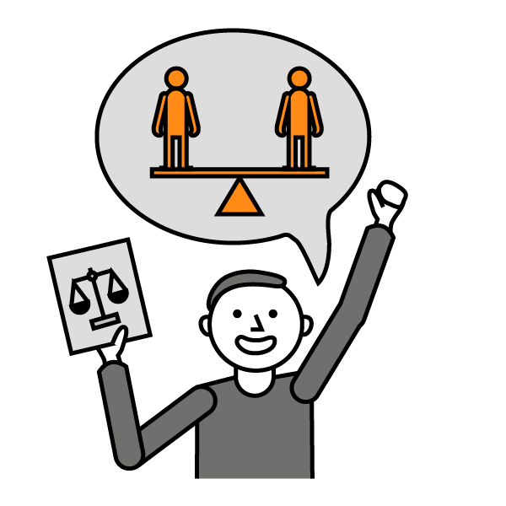
Ihmisen perustarpeita
Perustarpeet
Autonomia eli vapaus tehdä valintoja
Kyvykkyys (minäpystyvyys) eli kokemus siitä, että osaan
Yhteisöllisyys, eli tarve olla yhteydessä muihin ihmisiin, kuulua johonkin.
Vaatimuksena
Edellyttää luottamusta ja turvallisia, järkeviä rajoja.
Edellyttää sopivaa haastetasoa
Edellyttää hyvää kannustavaa sosiaalisesti turvallista ilmapiiriä
Kuvat: Papunet.
Notes:
Mihin kaikki pohjaa?
Kaveritaitoja 2: Itsetuntemus

Slide 8
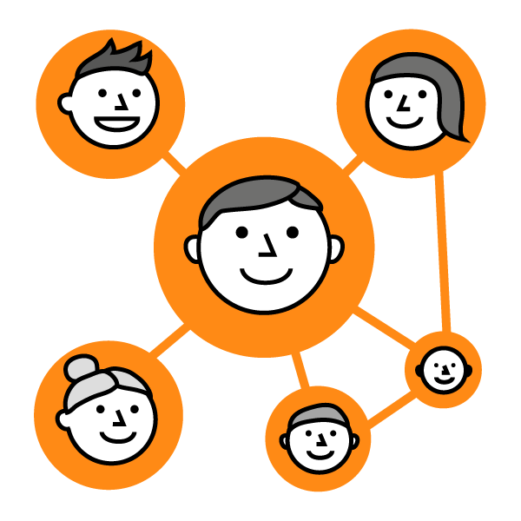
Sosiaaliset suhteet
Sosiaaliset suhteet ovat keskeinen osa ihmisen hyvinvointia ja mielenterveyttä. Ihmisellä on luontainen tarve liittyä muihin ja tuntea kuuluvansa joukkoon.
Tunne siitä, että on osa jotain ryhmää, toimii voimavarana vaikeina aikoina ja mahdollistaa yhdessä iloitsemisen hyvinä hetkinä.
Sosiaalisten suhteiden luominen ja ylläpitäminen edellyttävät sosiaalisia taitoja. Nämä taidot alkavat rakentua jo lapsuudessa ja lopputulos riippuu temperamentista, kasvuympäristöstä sekä sosiaalisissa suhteissa saaduista kokemuksista.
Lähde: https://www.yths.fi/terveystieto/mielenterveys/sosiaaliset-suhteet/?cn-reloaded=1
Kuvat: Papunet.
Notes:
Lähde: https://www.yths.fi/terveystieto/mielenterveys/sosiaaliset-suhteet/?cn-reloaded=1
Tunne valo, Satu Häkkinen

Slide 9


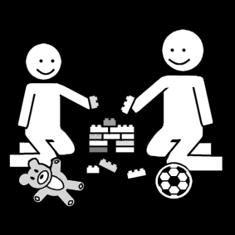

Vuorovaikutus
Vuorovaikutus on kahden tai useamman henkilön välistä kommunikaatiota. Keskeistä vuorovaikutustaidoille on vastavuoroisuus: molemmat tai kaikki osapuolet antavat panoksensa yhteiseen keskusteluun tai tapahtumaan.
Vuorovaikutus ei tapahdu aina sanojen välityksellä. Kaikki toisten kanssa tapahtuva toiminta on vuorovaikutusta: esim. ryhmässä musisoiminen, lasten leikit tai kaupassa/virastossa/lääkärissä asioiminen.
Vuorovaikutustaidot tarkoittavat kykyä ja halua vaihtaa ajatuksia, kokemuksia, mielipiteitä tai tekoja toisten kanssa ja toimia yhdessä.
Lähde: https://mieli.fi/vahvista-mielenterveyttasi/ihmissuhteet-ja-vuorovaikutus/vuorovaikutustaitoja-voi-oppia/
Kuvat: Papunet.
Notes:
Lähde: https://mieli.fi/vahvista-mielenterveyttasi/ihmissuhteet-ja-vuorovaikutus/vuorovaikutustaitoja-voi-oppia/

Slide 10
Hyvä olla ryhmässä
Minusta ryhmässä/ keskustelukumppanin kanssa on hyvä olla, jos…
Miten itse voin vaikuttaa, jotta edellä kuvaamani asiat ryhmässä/ keskustelukumppanin kanssa toteutuvat?
Millaisia toiveita minulla on muille ryhmäläisille tai keskustelukumppanille?
Notes:
Pohdi ja kirjaa yleisellä tasolla ja omasta näkökulmasta, mitkä asiat sinulle ovat tärkeitä, kun toimit ryhmässä tai vaikka kahden vain toisen ihmisen kanssa. Mitkä asiat lisäävät omaa hyvinvointiasi ja kykyäsi toimia ryhmässä? Kirjoita myös, kuinka itse voit vaikuttaa hyvinvointiisi ryhmässä ja millaisia toiveita sinulla on ryhmäläisille.
Millainen ihminen olen ryhmässä? Mitä merkitsee että on yksi sydänystävä?
Haetaan motivaatiota ja merkitystä sosiaalisille suhteille, miten ratkaissut elämässään sosiaalisiin suhteisiin liittyviä haasteita, itseymmärrystä enemmän (aikuiset)
(nuorille kaverisuhteet) jokainen uusi tilaisuus, tapaus on uusi mahdollisuus tutustua toisiin ihmisiin, positiivisia tulokulmia. Miten konkreettisesti tutustuu toisiin ihmisiin? Miten kuuntelen ja puhun ryhmässä? Sosiaalisuuden normaaliuden kaari, meille kaikille on vaikeita asioita ja helppoja asioita. Valmiita lauseita miten toimin eri tilanteissa, kaverisuhteissa.
Miten voit auttaa kaveria?
Videota visuaalisuudeksi
Uuteen ihmiseen tutustuminen Kaveritaitoja 1: Uuteen ihmiseen tutustuminen

Slide 11
Näin hoidat sosiaalisia suhteita
Pidä yhteyttä läheisiisi. Kysy ja kerro kuulumisia – jaetut kokemukset lujittavat yhteyttä.
Rohkene turvautua muihin vaikeina aikoina. Läheisyys on vastavuoroista avun antamista ja saamista sekä toinen toisensa tukemista.
Joskus muut kiireet saattavat viedä tilaa sosiaalisilta suhteilta. Tällöin lyhytkin viesti auttaa säilyttämään yhteyden läheisiin ja muun taakan helpotuttua on taas enemmän aikaa panostaa heidän kanssa vietettyyn aikaan.
Jos olet aiemmin kokenut pettymyksiä tai epäoikeudenmukaista kohtelua ihmissuhteissa, mieti miten nämä kokemukset heijastuvat tähän päivään. Jotta tulevaisuuden ihmissuhteesi voisivat mahdollisimman hyvin, pyri erottamaan menneet kokemukset nykyhetkestä ja kyseenalaista kielteisten kokemusten aiheuttamat käsitykset itsestäsi ja muista.
Muista, ettei ole yhtä oikeaa tapaa olla sosiaalinen! Tunne omat sosiaaliset tapasi ja tarpeesi.
Lähde: https://www.yths.fi/terveystieto/mielenterveys/sosiaaliset-suhteet/?cn-reloaded=1
Notes:
Lähde: https://www.yths.fi/terveystieto/mielenterveys/sosiaaliset-suhteet/?cn-reloaded=1

Slide 12
Miten jatketaan?
Välitehtävä
Hahmota oma sosiaalinen verkostosi. Keskellä olet sinä itse. Ketä henkilöitä ympärillesi omaan verkostoon kuuluu? Ketkä nuoret mieltää omaan verkostoon kuuluvaksi?
Voit tehdä tehtävän esimerkiksi tietokoneella tai perinteisesti kynää ja paperia hyödyntäen. Jos kartan piirtely ei ole sinun juttusi, voit tehdä myös listauksen. Tärkeintä tässä ei ole tyyli vaan, se että hahmotat oman verkostosi!
Seuraava tapaaminen
Pvm ja klonaika: Tulevaisuus ja arjen hallinta
Notes:
Verkostokartta on oiva visualisoinnin väline, kun haluaa tehdä omat verkostot näkyviksi. Kun kirjoitat tai piirrät kokonaisuuden paperille tai koneelle, sinun on helpompi hahmottaa verkostosi, nähdä vahvuudet ja mahdolliset puutteet.
Hyödyntää voi Mieli ry:n ”Turvaverkkoni”-karttaa
https://mieli.fi/wp-content/uploads/2022/02/Turvaverkko_pohjoissaame.jpg
https://mieli.fi/wp-content/uploads/2022/05/2022_Turvaverkkoni_pienipdf.pdf
HUOM! Välitehtävä perustuu vapaaehtoisuuteen.

Slide 13
Verkostokarttamalli
Ammattilaiset
Perhe
Minä
Työ ja opiskelu
Ystävät
Nimeä tällä hetkellä elämässäsi olevia ihmisiä kartalle.
Pohdi mm. samalla, miksi juuri hän on tärkeä sinulle.
Pohdi, onko sinulla sellaisia ihmisiä ympärillä, jotka ovat vähemmän tärkeitä ja miksi nimesit myös heitä.
Onko verkostossasi jotain sellaista, mitä haluaisit muuttaa johonkin suuntaan ja miksi?
Notes:
Kenestä on tällä hetkellä tukea minulle?
Mikä heidän toiminnassaan tällä hetkellä auttaa minua?
Mitä voisin tehdä, että saisin lisätukea tältä henkilöltä?
Kenestä ei tällä hetkellä ole tukea minulle?
Mikä heidän toiminnassaan on sellaista, mikä ei auta minua?
Onko jotain, mitä voisin tehdä, että tämä muuttuisi?
Keneltä muulta voisin tarvita apua tällä hetkellä?
Mitä aion tehdä, että saisin tällaista tukea heiltä? Anna esimerkkejä.
Tarvitsenko lisää positiivista tukea?
Mistä voisin löytää ihmisiä, jotka voisivat auttaa minua?

Slide 14
Palaute

Slide 15

Kiitos, kun olit mukana!
💜

